Slide 1
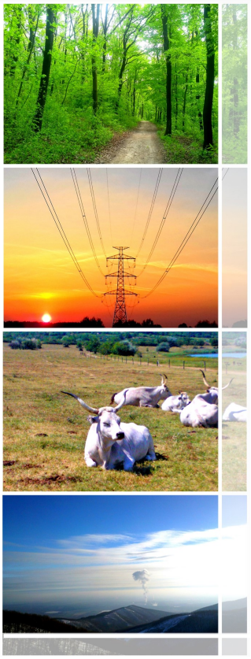
Nemzeti Emissziós Leltárak
Horváth Krisztina
Nemzeti Emissziós Leltárak Osztálya
horvath.k@met.hu
ELTE Nyári terepgyakorlat
2023. Július 07.

Slide 2
Miről lesz szó?
Az osztály
Tudományterületeink
Mit is csinálunk a gyakorlatban?
Hogyan számolunk?
A NELO-n készülő kibocsátási leltárak
Kibocsátott anyagok leltárai
Szektorok
Miért készülnek az emissziós leltárak?
Szabályozások, egyezmények
A legfrissebb jelentés → kérdések

Slide 3
Az osztály
2006 őszén jött létre
Jelenleg 3 fő (1 osztályvezető, 2 levegőkémia szakértő)
105-ös, 106-os szoba (I. emelet, folyosó vége)
Levegőkörnyezeti honlap: legszennyezettseg.met.hu → Kibocsátás
Feladatunk:
Nemzetközi kötelezettségvállalások teljesítésének igazolására nemzeti kibocsátási leltárak készítése.
Vonatkozó jogszabályok előkészítésében közreműködés
Szakértői anyagok készítése, véleményezése a témában (pl. Nemzeti Éghajlati Stratégia)
Együttműködés a döntéshozókkal, Minisztériumokkal: Agrárminisztérium, Energiaügyi Minisztérium (pl. OLP)
Stb.

Slide 4
Tudományterületeink
Levegőkémia
Környezetvédelem (levegőkörnyezet védelme)
Éghajlatváltozás (üvegházhatás)
Előrejelzés (Előrejelezni nemcsak az időjárást lehet, hanem pl. levegő minőséget és emissziókat is)
Térinformatika
Statisztika
+ Angol nyelvtudás

Slide 5
Mit is csinálunk a gyakorlatban?
Adatokat gyűjtünk
Adatokat dolgozunk fel, számolunk, főként excelben
Jelentéseket írunk – főként angolul
Módszertani útmutatókat, előírásokat, jogszabályokat olvasunk - többnyire angolul
Kapcsolatot tartunk más intézményekkel (a leltárkészítésben résztvevő más intézményekkel, adatgazdákkal, kutatóintézetekkel, egyetemekkel), nemzetközi szervezetekkel (EU, ENSZ), hazai és külföldi szakértőkkel
Minőségbiztosítás

Slide 6
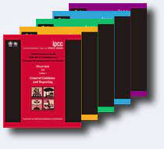
Hogyan számolunk?
Módszertani útmutatók
Különböző bonyolultságú emisszió számítási módszerek, és emissziós faktorok
egyszerűsített, lineáris „modell” az emisszió számítására
Emisszió = AD . EF
AD (activity data): az emberi tevékenység mértékét számszerűsítő mennyiség;
EF (emission factor): az adott tevékenységre eső egységnyi kibocsátás. A leltári időszakra meghatározzuk AD és EF idősorát.

Slide 7
A NELO-n készülő kibocsátási leltárak
Üvegházhatású gázok kibocsátási leltára
Légszennyező anyagok kibocsátási leltára
A leltárak évente frissülnek:
Legfrissebb: 2023-ban készült el 2021-es évre vonatkozóan
https://unfccc.int/process-and-meetings/transparency-and-reporting/reporting-and-review-under-the-convention/greenhouse-gas-inventories-annex-i-parties/national-inventory-submissions-2023

Slide 8
Kibocsátott anyagok leltárai
Üvegházhatású gázok
CO₂
CH₄
N₂O
F-gázok: HFC-k, PFC-k, SF₆
Légszennyezőanyagok
SO_{x}
Nitrogén-oxidok (NO_{x})
Ammónia (NH₃)
NMVOC
Részecske (PM_{2,5}, PM₁₀,TSP)
Nehézfémek (Hg, Pb, Cd …)
Szén-monoxid (CO)
POP-ok (tartósan megmaradó szerves szennyezők)
CO₂: fosszilis tüzelőanyagok égetése (szén, kőolaj, földgáz –hő-és villamosenergia-termelés, közlekedés)
CH₄: mezőgazdaság (állattenyésztés); hulladékgazdálkodás (szilárd hulladékok lerakása)
N₂O: termőföldek, legelők (mezőgazdaság); vegyipari termelés

Slide 9
Szektorok
Energia
Energiatermelés (tüzelőanyagok/hulladék), tüzelőanyag- átalakítások, közlekedés, tüzelőanyagok bányászata/ előállítása/kezelése/szállítása során történő szivárgások.
Ipari folyamatok és termékhasználat
Ásványi-, vegyipari-, fémipari- papíripari- termékek előállítása, élelmiszer- és italgyártás, egyéb termékek használata.

Slide 10
Szektorok
Mezőgazdaság
Haszonállatok emésztése, trágyakezelés, mezőgazdasági talajok művelése.
Földhasználat, földhasználat-változás és erdészet (LULUCF)
Itt számolhatók el a szén-dioxid megkötés folyamatai (ez a szektor csak az üvegházgáz leltárban van) A 278/2014 ( XI. 14.) Korm. rendelet alapján 2015. január 1.-től a NÉBIH készíti.
Hulladék
Szilárd hulladék lerakása, szennyvízkezelés, hulladékégetés (nem energia célú).

Slide 11
Miért készülnek emissziós leltárak?
Az antropogén eredetű emissziók ismerete elengedhetetlen a probléma kezeléséhez (mitigáció).
Emissziós leltárak
Információt szolgáltatnak a döntéshozók számára nemzeti és nemzetközi szinten
Az emberi tevékenység hogyan járul hozzá a kibocsátásokhoz (monitoring)
Hol van szükség mielőbbi beavatkozásokra (prioritások)
A meghozott mitigációs intézkedések meghozták-e a tényleges hatást (verifikáció)
Hogyan teljesítette az ország a nemzetközi vállalásait
Tudomány
Politika

Slide 12
Szabályozások, egyezmények
Egyezmények a negatív hatások csökkentése érdekében.
ENSZ Éghajlatváltozási keretegyezménye (1992 Rio De Janeiro)
Kiotói Jegyzőkönyv (1997): kötelező csökkentési értékek (2008--2012), majd Dohai módosítás (2012)
Párizsi megállapodás (2015): célja, hogy a XXI. század végére maximum 2 °C-kal emelkedjen a globális átlaghőmérséklet az ipari forradalom előtti szinthez képest.
Genfi egyezmény: első környezetvédelmi egyezmény. A nagy távolságra jutó, országhatárokon átterjedő levegőszennyezésről (CLRTAP); az aláírása óta 8 jegyzőkönyvvel egészült ki
Götenborgi Jegyzőkönyv (1999), módosítása 2017-ben: szigorúbb kibocsátás-csökkentési célok

Slide 13
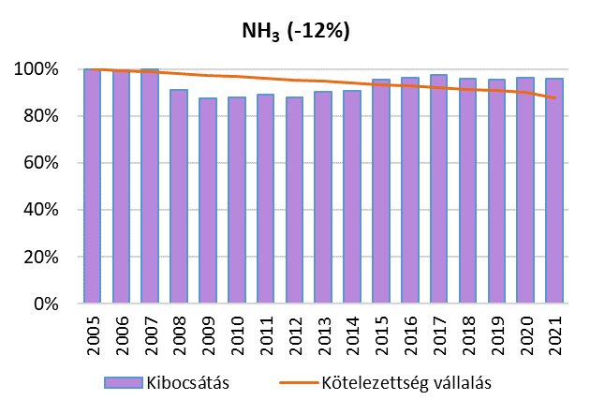
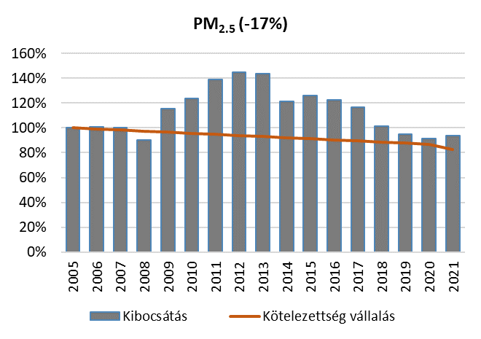
A legfrissebb jelentés
2023. áprilisában készült el, 2021-es évre vonatkozóan.
Hogyan teljesítette az ország a nemzetközi vállalásait?
Göteborgi jegyzőkönyv (2005) → SO₂, NO_{x}, NMVOC, NH₃ és PM_{2,5}

Slide 14
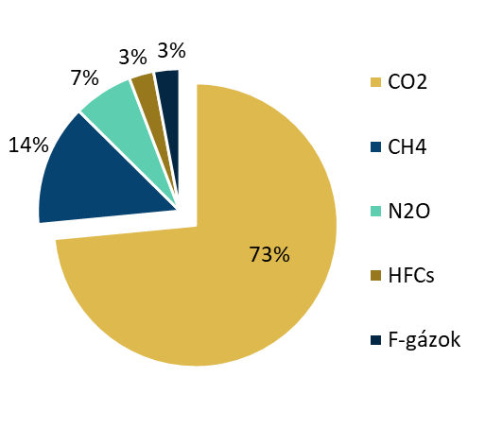
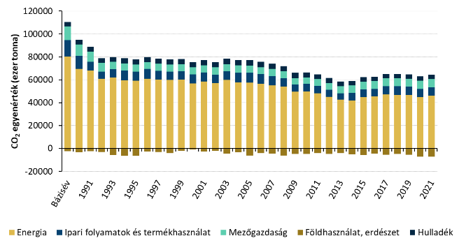
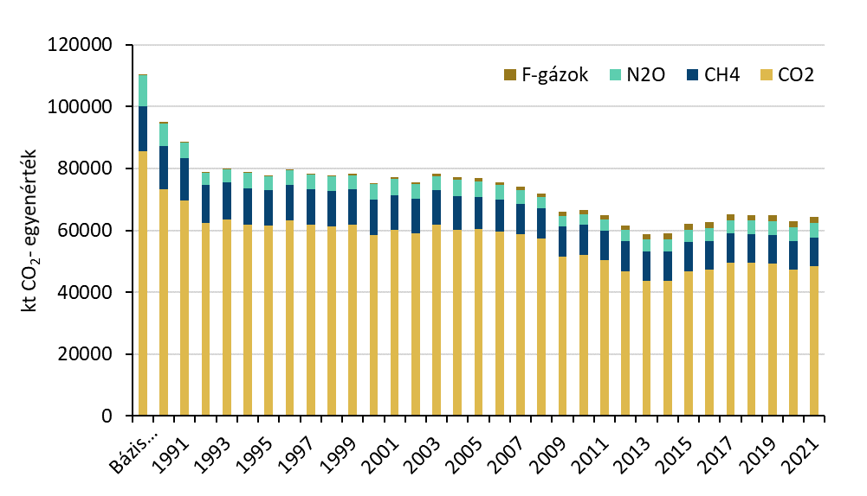
A legfrissebb jelentés
Üvegházhatású gázok trendje

Slide 15
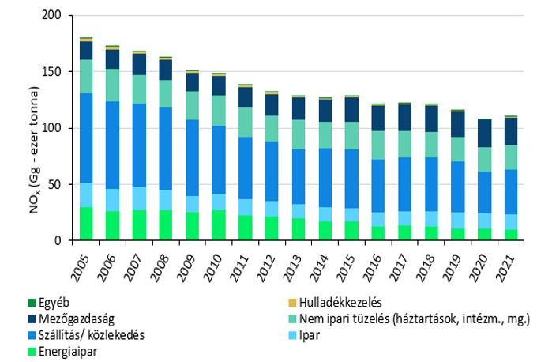
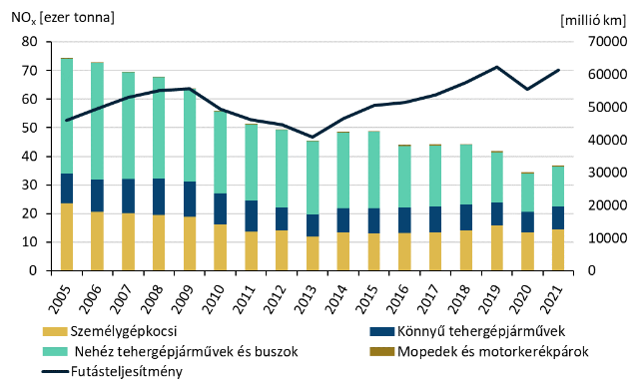
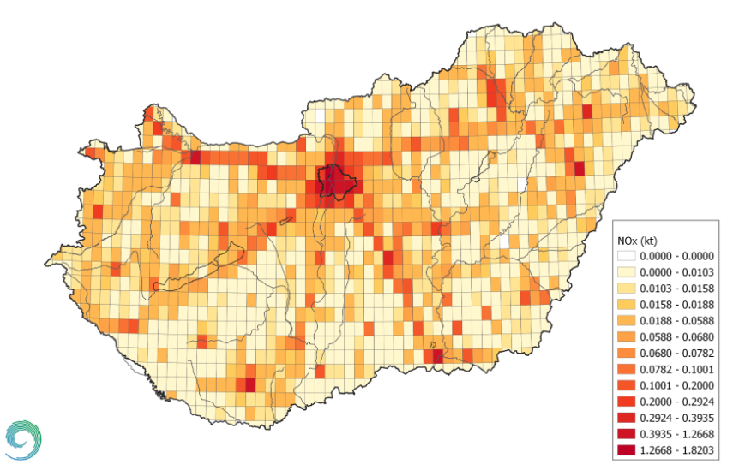
A legfrissebb jelentés
Közúti közlekedés (energiatermelés)
NO_{x} kibocsátás
36%
Személyautók NO_{x} kibocsátása 41%-kal csökkent
Futásteljesítmény növekedése Technológiai korszerűsítések
Euro 6-os motorok

Slide 16
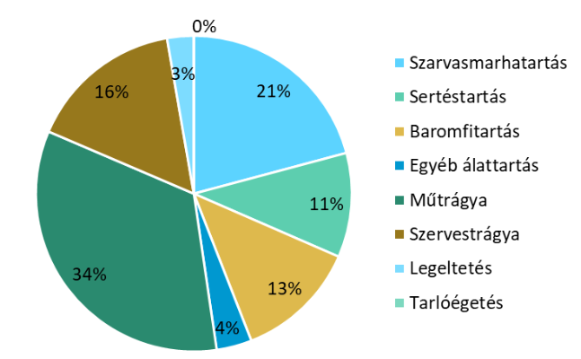
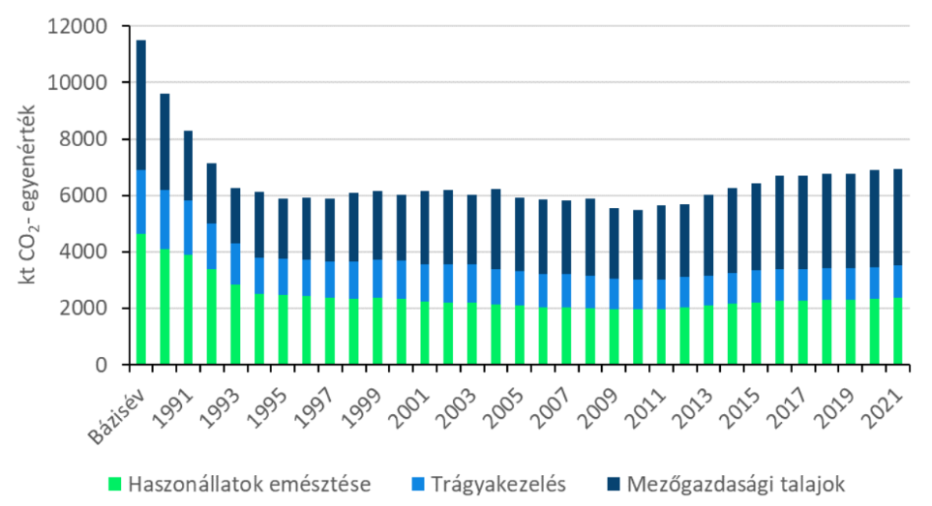
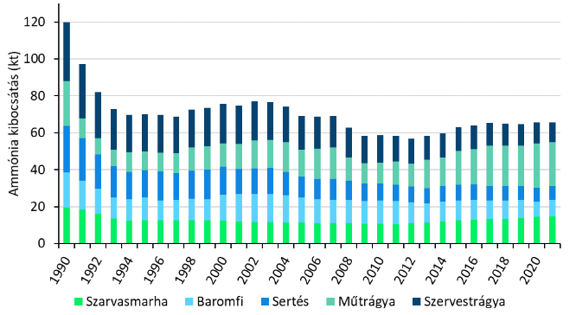
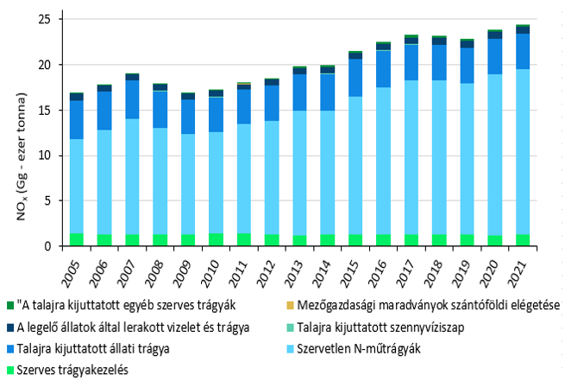
A legfrissebb jelentés → Mezőgazdaság
NH₃
Haszonállatok emésztése
Trágyakezelés
Rizstermesztés
Mezőgazdasági talajok művelése
Talajmeszezés, karbamid- és dolomit tartalmú műtrágyák használata

Slide 17
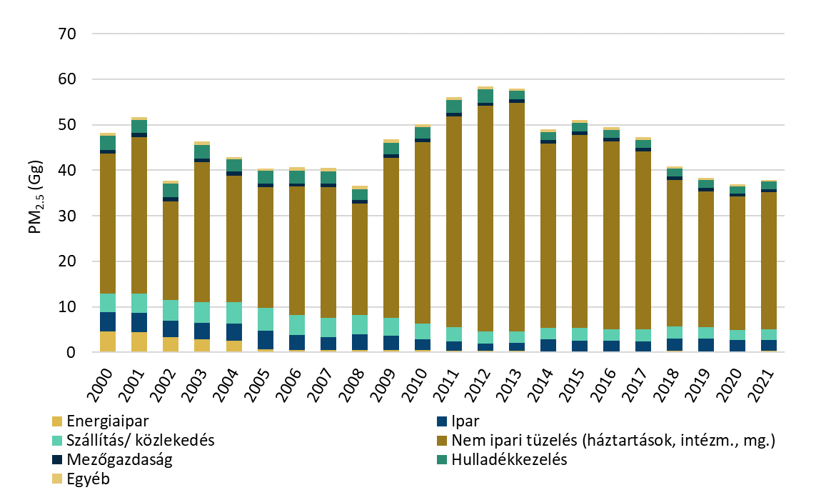
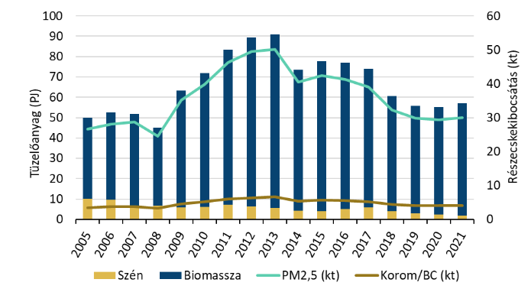
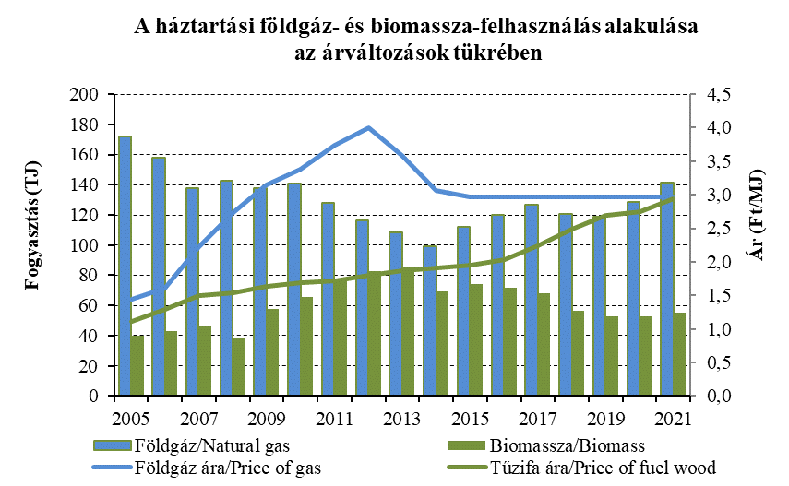
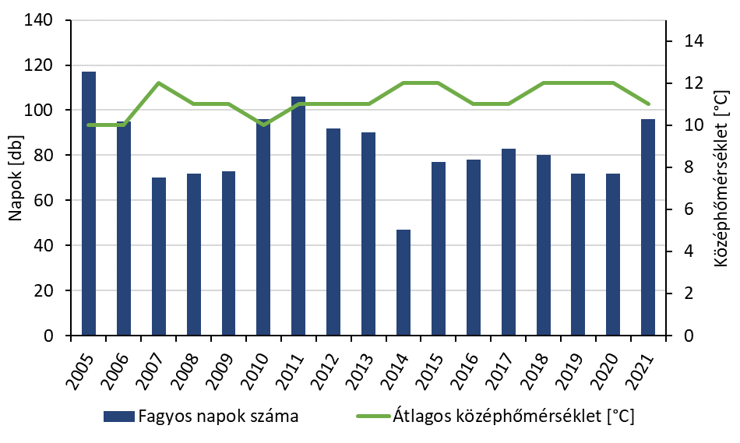
A legfrissebb jelentés → PM_{2,5}
Energiatermelés 1%
Ipar 6%
Szállítás/ közlekedés 6%
Nem ipari tüzelés 80%
Mezőgazdaság 2%
Hulladékkezelés 4%
Egyéb 1%

Slide 18
Köszönöm szépen a figyelmeteket!

